Slide 1


Séptima Sesión Ordinaria
Junta Directiva
Implan Guanajuato
29 de septiembre de 2022

Slide 2
ORDEN DEL DÍA
1. Pase de lista y declaratoria de quórum.
2. Dispensa de la lectura y, en su caso, aprobación del proyecto de orden del día.
3. Dispensa de la lectura y, en su caso, aprobación del acta de la Sexta Sesión Ordinaria 2022 de la Junta Directiva, celebrada el 25 de agosto de 2022.
4. Nombramiento del Director General en los términos de los artículos 12 y 36 bis del Reglamento del Instituto Municipal de Planeación de Guanajuato, Gto.
5. Asuntos generales.
6. Clausura.

Slide 3
4. Nombramiento del Director General en los términos de los artículos 12 y 36 bis del Reglamento del Instituto Municipal de Planeación de Guanajuato, Gto.

Slide 4


Antecedente
El artículo 36 Bis del Reglamento del Instituto Municipal de Planeación señala que el Director General durará tres años haciendo el cambio el primer día del mes de octubre del año siguiente al del cambio de la Administración Pública Municipal, éste podrá ratificarse hasta por dos periodos más.
El artículo 12, indica que el Director General del Instituto será nombrado por la Junta Directiva y fungirá
como Secretario Técnico con voz pero sin voto y los vocales con voz y voto.
El Director General fue nombrado en sesión de Junta Directiva el 15 de noviembre de 2018, habiéndose cumplido el periodo de tres años en el 2021.
En Tercera Sesión Ordinaria 2022 de la Junta Directiva del 26 de mayo de 2022, se hizo el nombramiento del Director General con efectos al 01 de octubre de 2022, fecha en la que pudiese ser ratificado en los términos del Reglamento.

Slide 5
5. Asuntos generales.

Slide 6

20 de septiembre de 2022, con un horario estimado de 11:00 am a 4:30 pm, en Centro Fox.
Programa general
Inauguración
Foro de Buenas Prácticas
Comida
Entrega de 1er reconocimiento de Buenas Prácticas
Firma de Acuerdo de Cooperación
Clausura
Buenas prácticas a exponer:
La planeación participativa en la elaboración de los instrumentos de planeación: PGM 21-24 y Diagnostico para el PMDUOET.
Participantes:
Ramón González Flores. Director General
José Jesús Blanco Hernández. Dirección de Planeación Estratégica
José Miguel Soto Parra. Dirección de Ordenamiento Territorial y Desarrollo Urbano

Slide 7

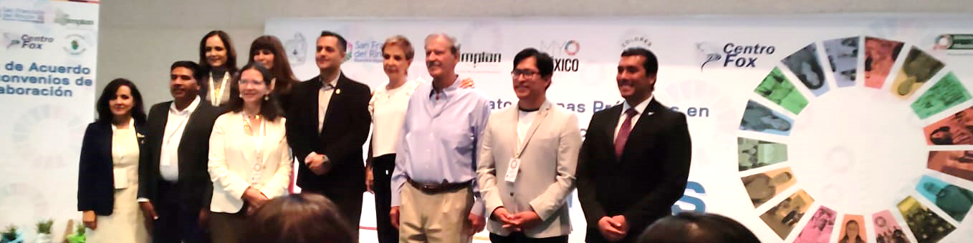
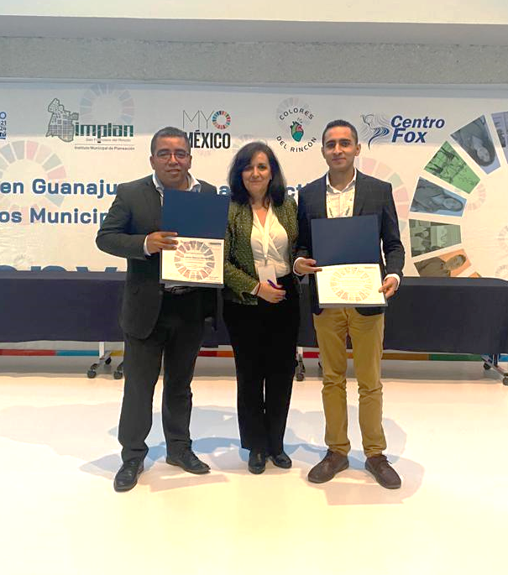
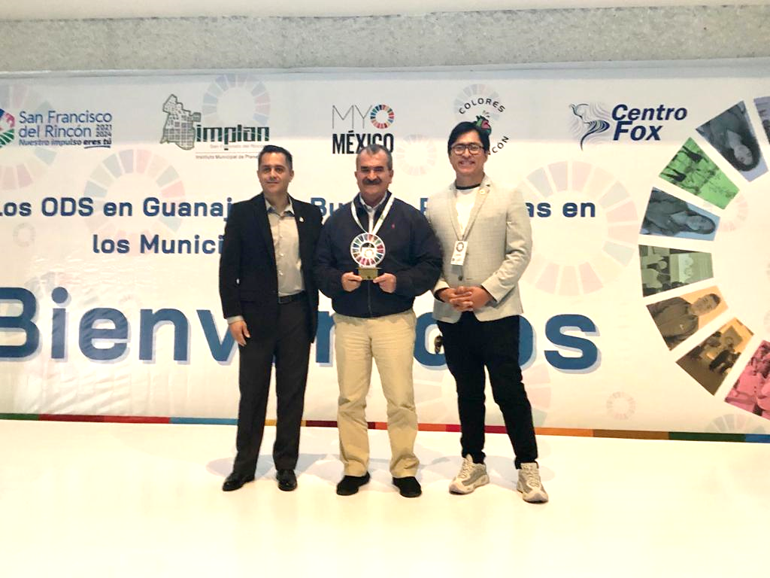
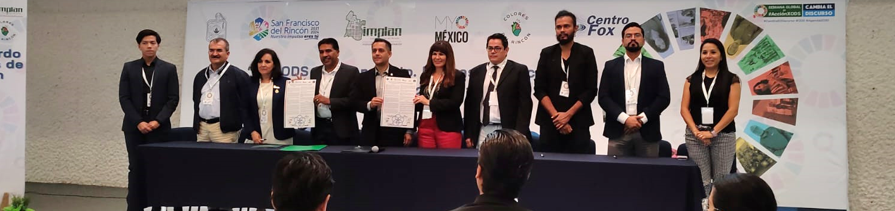

Slide 8
6. Clausura.

